Slide 1
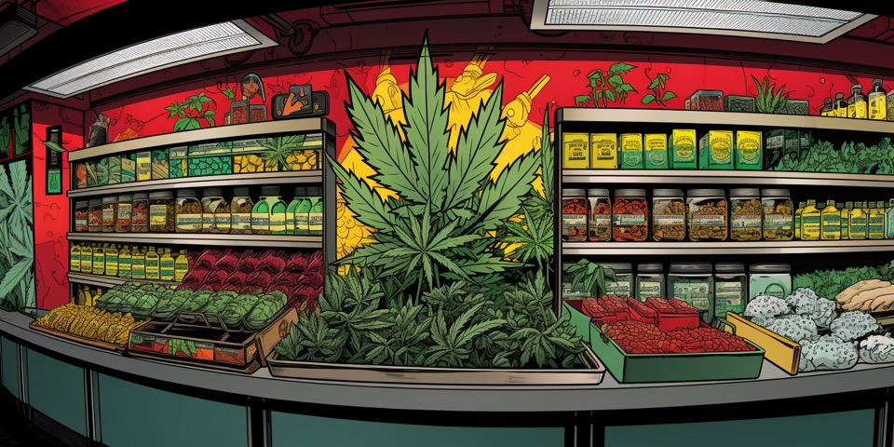

Regulierung von Cannabis-Freizeitkonsum : Ja klar… aber wie?
Daniele Zullino

Slide 2
Global Commission, 2018

Slide 3






Ziele der Regulierung
Public
Health
Qualitätskontrolle Produkte
↓ strafverfolgte
Personen
↓ Schwarzmarkt
↑ Steuern

Slide 4

Jugendschutz
Auf dem Schwarzmarkt kaum gewährleistet
Diskrepanz Diskurs über die Gefahren und subjektiv wahrgenommenen Realität durch die Jugendlichen
Legalisierung → besserer Dialog mit Jugendlichen
Förderung moderater Gebrauch
Hinausschieben Alter Erstkonsum
Aber: Aufklärungs- und Jugendschutzmassnahmen haben gewisse Grenzen (cf. Alkohol und Tabak)
Rosenbaum; 2016

Slide 5

Jugendschutz
Empfehlungen California Blue Ribbon Commission on Marijuana Policy
strikte Anwendung Altersgrenze
Beschränkung Anzahl und Standorte Verkaufsstellen
Beschränkung gewisser Produkte (z.B. THC-haltige Süssigkeiten)
Begrenzung Werbung
administrative anstatt strafrechtliche Sanktionen (Geldstrafen, obligatorische Teilnahme an Aufklärungsprogrammen)
California Blue Ribbon Commission,2015, Rosenbaum, 2016

Slide 6


Logiken
Medizinische
Nicht-medizinische
Angebot definiert durch wissenschaftliche Evidenz
Solidarische Finanzierung
Angebot moduliert durch
gesellschaftliche
Konventionen
Konsumgüter

Slide 7



Risiko
Übermedikalisierung
Risiko
Entwissenschaftlichung
Medizinische Burokratisierung
von Bürgerrechten
Scharlatanerie
Bullshitisme
Hypothesen-geleitete Praktiken

Slide 8
https://de.wikipedia.org/wiki/Rechtliche_Regelungen_zu_Cannabis_nach_Ländern#/media/Datei:Map-of-world-cannabis-laws.svg
Aug 2023

Slide 9
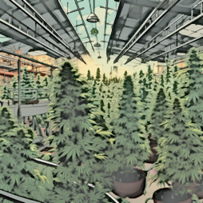
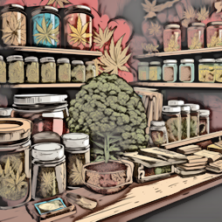

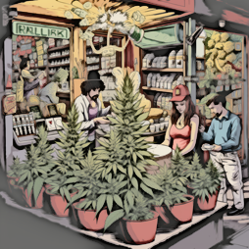

Anbau
Verarbeitung
Konfektionierung
Vertrieb
Einzelhandel
Konsum

Slide 10




Die Modelle
(Pseudo)
Medizinisches
Modell
Marktwirtschaftliches
(for profit)
Modell
Eigenanbau
Modell
Staatliches
Monopol
Modell

Slide 11

Das (pseudo-)medizinische Modell
In USA : Spannweite von
Verschreibung kleiner Mengen THC- schwacher Produkte für wenige ausgewählte Diagnosen
bis Freigabe mehrerer Monatsrationen bei eher diffusen Krankheitsbildern
Entwicklung eines wirtschaftlich orientierter Cannabismarktes, namentlich über die spezialisierten Abgabestellen (medical cannabis dispensaries)

Slide 12

Marktwirtschaftliches Modell
(for profit)
In vielen Ländern zur Regulierung von Alkohol benutzt
Sehr dynamisch
In der Lage, innerhalb kurzer Zeit wesentliche Teile des Schwarzmarktes zu ersetzen
Schafft Arbeitsplätze und erwirtschaftet erhebliche Einnahmen für den Staat
→ Präventions- und Therapiemassnahmen
→ Finanzierung Regulierungsbehörden
Entlastung der staatlichen Aufwendungen für die Repression

Slide 13

Marktwirtschaftliches Modell
(for profit)
Öffentlichen Gesundheit sekundär
Akteure streben nach ↑ Umsatz und damit nach ↑ Konsum
Wie beim Alkohol: grösste Gewinne mit regelmässig oder täglich Konsumierenden
Mit Jugendlichen wächst stets neue Kundschaft heran
Entstehung von Interessengruppen die staatlichen Regulierungsbestrebungen entgegenwirken
Bringt einige Unternehmen mit sehr hoher Börsenkapitalisierung hervor
Expandieren von Nordamerika, auch in Schweizer CBD-Markt
Kilmer, 2015; Trautmann et al., 2013

Slide 14
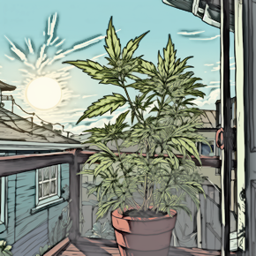

Der Selbstanbau
Individuelle Aufzucht am Wohnort
Deckt in der Regel nur einen Teil des Bedarfs
Gemeinschaftlicher Anbau Social clubs
produzieren für Mitglieder auf gemeinschaftliche Weise

Slide 15

Der Selbstanbau
Alternativmodell «ohne Markt», non-profit
Grundgedanke: bedarfsorientierte Produktionsform
Beinhaltet Massnahmen zur Risikoverminderung bei Mitgliedern
Cave: Personen, die eine Konsumkultur von Cannabis teilen
Potenzial, erheblichen Anteil Schwarzmarktes zu übernehmen
richtet sich an beste Kunden illegalen Handels

Slide 16
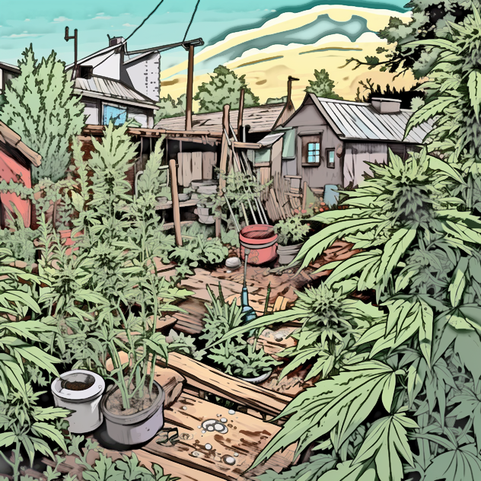
Der Selbstanbau
Es können von den Clubs Steuern erhoben werden
→ Finanzierung Durchführungs- und Kontrollbehörden
→ andere staatliche Aufgaben
Herausforderung für Behörden : Kontrolle über Regulierungsprozess

Slide 17

Staatliches (Quasi-)Monopol
Teilweise in Uruguay.
Beste Möglichkeit zur Regulierung psychoaktiver Substanzen unter Berücksichtigung der öffentlichen Interessen
Z.B. Umgang mit Alkohol in skandinavischen Ländern, Kanada und gewissen US Bundesstaaten
Gilt als illiberal
Rehm et a., 2015; Liccardo Pacula et al., 2014; Kopp et al., 2014

Slide 18
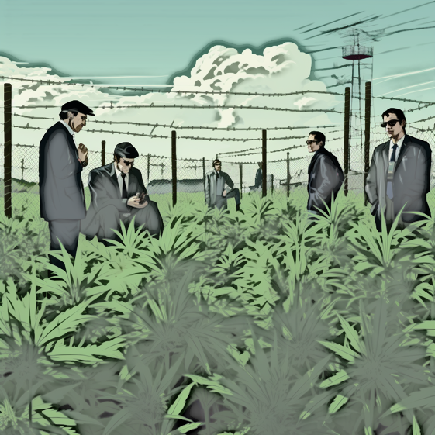
Das staatliche (Quasi-)Monopol
Verkauf selbst bleibt in Händen von Profit- oder Non-Profitorganisationen
Produktionshoheit gibt Staat Handhabe zur Eindämmung der unkontrollierte Ausweitung Konsum
Staatliches Monopol kann Interesse an Cannabis abschwächen
Substanz wird nicht als gewöhnliches Konsumgut wahrgenommen

Slide 19
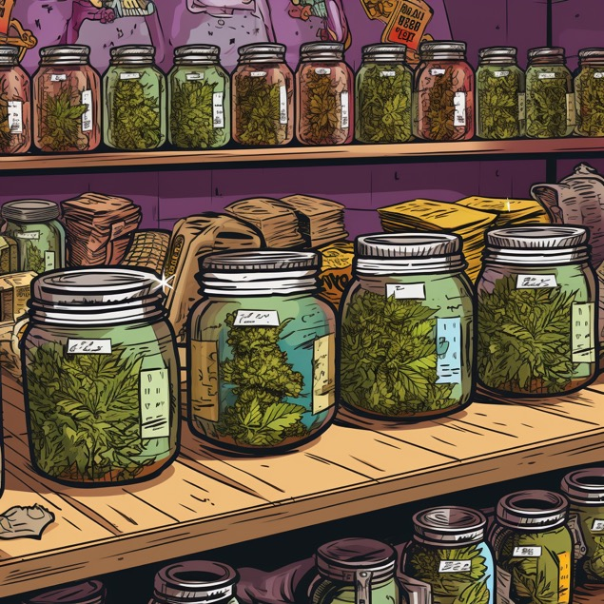
Preisgestaltung
Produktion Cannabis nicht besonders teuer
Verkaufspreis massgeblich durch Gebühren und die Durchführungskosten der Regulierung bestimmt
Gestaltung verfügbare Cannabismenge und Besteuerung unter Berücksichtigung zweier Aspekte :
Abgabepreis nicht zu tief sein (Ankurbelung der Nachfrage regelmässig Konsumierender)
Produkt nicht zu teuer sein (Konkurrenz durch den Schwarzmarkt)
Taxierung soll die Verwaltungskosten der Durchführungsstellen decken
Vorschlag, Cannabisprodukte nach der in ihnen enthaltenen THC-Menge zu besteuern
Caulkins et al, 2012

Slide 20


Medikalisierung
Zivilisierung
Ökonomisierung

